Slide 1
Município da Póvoa de Lanhoso
8 Projetos Educativos:
7 Projetos Intermunicipais
1 Projeto Municipal

Slide 2
Plataforma Mais Cidadania
O projeto «+Cidadania», destinado ao 1.º Ciclo do Ensino Básico, tem como missão prevenir e reduzir o abandono escolar precoce e promover a igualdade de acesso a uma educação de qualidade. O projeto proporciona um ambiente de aprendizagem rico em tecnologia, facilitador da aprendizagem, do trabalho colaborativo e da partilha de ideias.

Slide 3
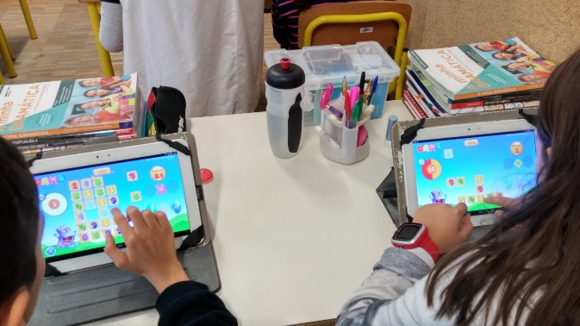
Hypatiamat
Este projeto pretende melhorar o desempenho escolar na matemática e visa promover a excelência e o desenvolvimento do sucesso escolar, sobretudo centrado na matemática nos alunos do 1º ciclo. A parte mais visível deste Projeto é uma plataforma online com inúmeras aplicações hipermédia, interativas
O projeto é constituído pelos seguintes componentes:
Formação de Professores de 1º ciclo (2º ano)
Formação de Mediadores
Reuniões de acompanhamento com os mediadores
Avaliação e monitorização do projeto

Slide 4
Ter ideias para mudar o mundo
Está a ser aplicado no pré-escolar e consiste num estímulo à produção de ideias ou projetos empreendedores de crianças a partir dos 3 anos. Pretende-se que os professores adquiram competências empreendedoras para que possam transmitir às crianças as áreas do conhecimento empreendedor, possibilitando o desenvolvimento das suas ideias em projeto.

Slide 5
Escolas Empreendedoras In.Ave
O Projeto surge no âmbito da Rede de Empreendedorismo do Ave, IN.AVE
No âmbito do Projeto foram já realizadas três edições. O público-alvo do Projeto mantem três níveis de ensino, o 2º e 3º ciclo do ensino básico e o ensino secundário e profissional. O Projeto visa fomentar o espírito empreendedor nas escolas, sensibilizando as mesmas e todos os seus agentes para a importância da temática e para a necessidade de se fomentar uma cultura mais empreendedora na região do Ave.

Slide 6
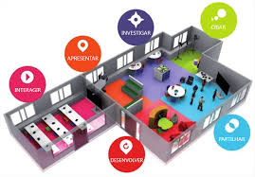
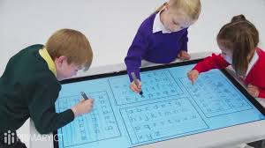
Salas de Aula do Futuro
«Salas de Aula do Futuro» (SAF) traduz-se numa visão para o futuro da educação, onde é repensado o papel da pedagogia, da tecnologia e do design em contexto educativo, contribuindo para a promoção da inovação das metodologias dos processos de ensino e de aprendizagem. Um novo conceito, que conjuga a pedagogia, o espaço e a tecnologia, enquanto elementos chave para se alcançar níveis de excelência na promoção do sucesso escolar.

Slide 7
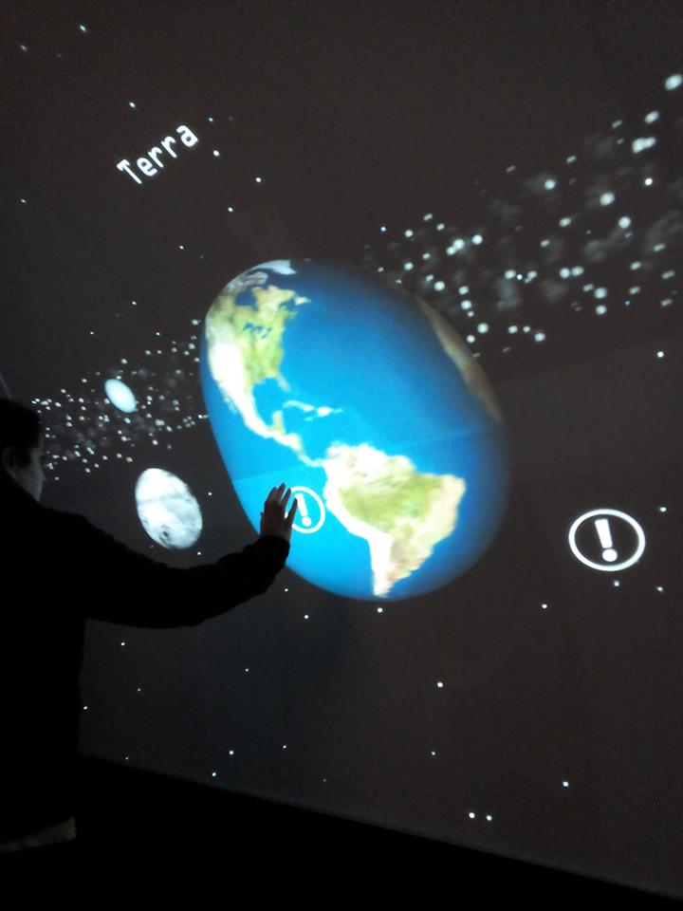
Curtir Ciência
É um projeto inovador que pretende de despertar o interesse pela cultura científica e pelas atividades laboratoriais através de atividades de ciências experimentais, adaptadas aos currículos escolares dos alunos.

Slide 8
Acompanhamento do PIICIE do Ave
Este projeto prevê todo o processo de monitorização e acompanhamento dos projetos, recolha e tratamento da informação.
Eficácia;
Eficiência
Adaptação.

Slide 9
Projeto Municipal
EQUIPA MULTIDISCIPLINAR - TEAM4SCHOOL

Slide 10
Equipa Multidisciplinar Team4School
Este projeto pretende ser implementado pelo Município da Póvoa de Lanhoso, em colaboração com os Agrupamentos de Escolas da Póvoa de Lanhoso, com o objetivo de assegurar um papel fundamental ao nível da prevenção, da intervenção e da redução das situações de abandono escolar.
Será constituída por 5 técnicos de diversas áreas de atuação, desde a área social, de educação e de psicologia, e irá de forma itinerante desenvolver um conjunto de ações em contexto escolar.

Slide 11
Equipa Multidisciplinar Team4School
O plano de ação da Equipa Multidisciplinar será planeado de forma articulada com os agrupamentos de escolas e em total sintonia com as respostas/projetos em vigor. Deverá fazer parte do projeto educativo dos agrupamentos de escolas, indo assim de encontro com as reais necessidades sentidas e garantindo as devidas condições para a sua melhor execução e sucesso. Desta forma é nosso entendimento que estaremos a promover uma articulação dos serviços existentes, sem haver duplicação de ações, mas sim rentabilizando os recursos do território promovendo sempre que possível um serviço de aproximação às pessoas.

